Slide 1


Le Petit Journal
EHPAD SEGUIN - CESTAS
AVRIL 2026
Jeux et
convivialité
Cuisine et
gourmandises
Balades et jardinage
15, CHEMIN DU BIALA 33610 CESTAS -☎ 05 56 78 13 90

Slide 2

Chers résidents et familles,
Nous avons le plaisir de vous retrouver pour cette nouvelle édition du journal de l’EHPAD Seguin, consacrée au mois d’avril.
Avec l’arrivée des beaux jours, la vie de l’établissement se poursuit dans une ambiance chaleureuse, rythmée par de nombreuses activités, rencontres et moments de partage.
Je vous souhaite une agréable lecture.
Laëtitia,
animatrice

Slide 3

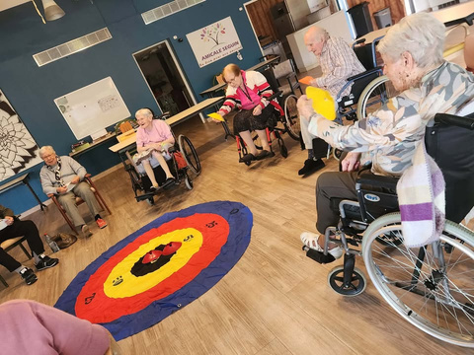
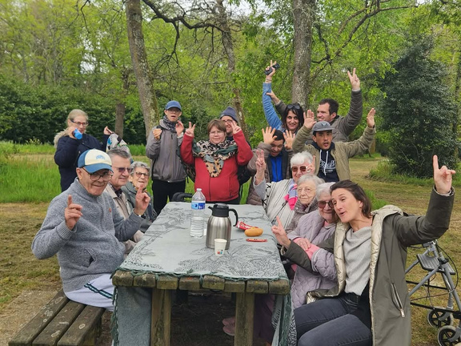

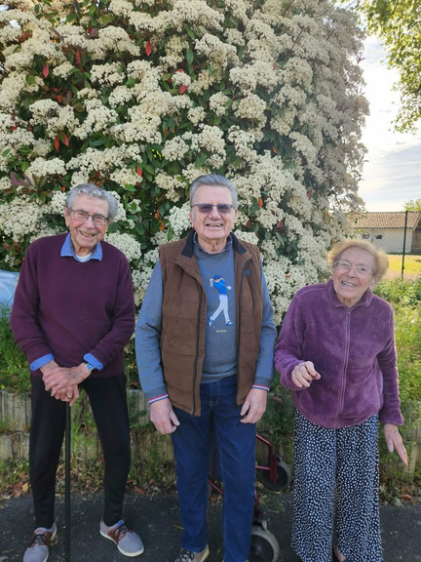
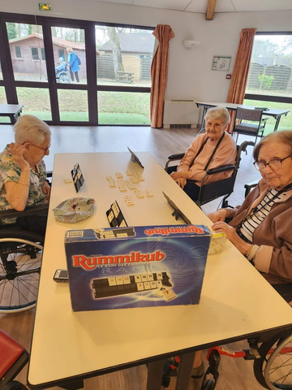

LES TEMPS FORTS D’AVRIL
Retour en images sur nos activités
Le mois d’avril a été rythmé par de nombreuses activités à l’EHPAD Seguin.
Entre moments de détente, ateliers et rencontres, chacun a pu participer selon ses envies.
Balades et activités en extérieur
Chantons ensemble et musicothérapie
Ateliers cuisine et moments gourmands
Rencontres inter-établissements et partenaires
Clown et animations
Jeux, mémoire et temps d’échange

Slide 4

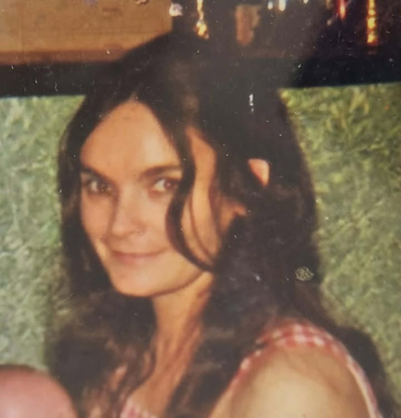
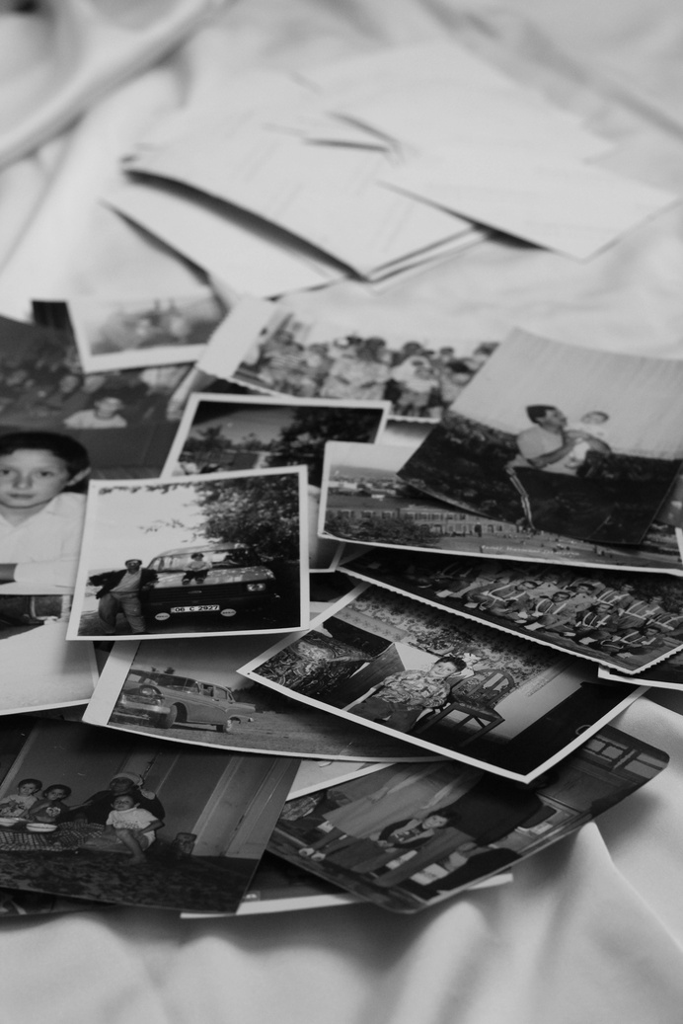
PORTRAIT DU MOIS
Madame Rogier Jacqueline
« Appelez-moi Jacqueline »
Dès les premiers échanges, elle le dit avec le sourire :
« Jacqueline, c’est très bien… Madame Rogier, ça fait trop strict ! »
Jacqueline a grandi dans un parcours de vie particulier.
Élevée d’abord par une nourrice, elle rejoint ensuite l’orphelinat d’Anglet à l’âge de 10 ans. Elle évoque peu ses premières années,
elle n’en garde pas de souvenirs ni de ses parents.
Malgré cela, elle a su avancer et construire sa vie avec courage.
Devenue adulte, Jacqueline a travaillé comme serveuse, notamment à Lormont puis à Bayonne.
Elle revient ensuite à l’orphelinat où elle a grandi, cette fois en tant que monitrice auprès d’enfants en situation de handicap, un rôle qui donne un sens particulier à son parcours.
Elle garde aussi en mémoire une expérience originale de sa participation comme figurante dans un film.
Mais ce qui a le plus compté dans sa vie, c’est devenir maman. Elle a eu trois enfants, qui restent aujourd’hui au cœur de ses pensées.
Son parcours familial n’a pas été simple, avec des épreuves difficiles qu’elle préfère évoquer avec pudeur. Ces moments ont profondément marqué sa vie.
08/06/1975
Jacqueline garde une affection particulière pour les animaux qui ont partagé sa vie, notamment ses chiens et ses chats.
Aujourd’hui, elle apprécie le jardin et le plein air, le soleil, la musique,et les films.
CE QUI LUI TIENT À CŒUR
« La visite de mes filles. »

Slide 5

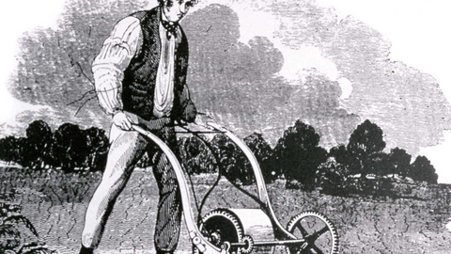
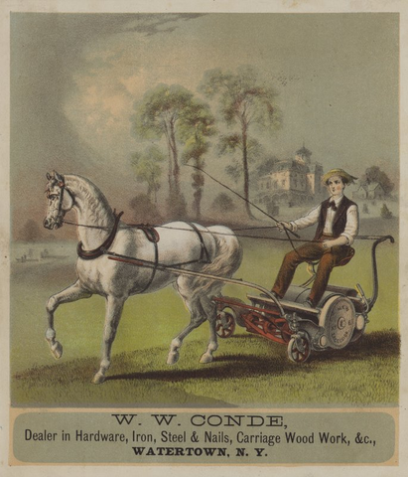
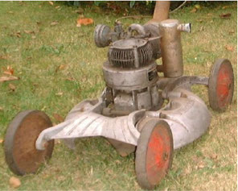
SOUVENIRS
D’AUTREFOIS
Après son invention, au XIXe siècle, la tondeuse est améliorée et produite en série. Certaines versions sont même tirées par des chevaux pour entretenir de grandes surfaces comme les parcs. Puis apparaissent les premières tondeuses poussées à la main, plus pratiques pour les jardins.
Au début du XXe siècle, les tondeuses changent radicalement avec l’arrivée du moteur à essence. Dès 1902, les premiers modèles motorisés apparaissent, rendant la tonte plus rapide et moins fatigante. Ces machines deviennent ensuite très populaires dans les foyers.
Aujourd’hui, il existe plusieurs types de tondeuses : électriques, thermiques, autoportées et même robots tondeuses. Elles sont plus silencieuses, plus efficaces et demandent beaucoup moins d’effort humain.
La tondeuse à gazon a beaucoup évolué depuis ses débuts. Elle est passée d’un simple outil manuel à une machine moderne et parfois même autonome.
Au départ, les pelouses étaient entretenues à la main avec des cisailles ou des faux, ou parfois par des animaux. En 1830, l’ingénieur anglais Edwin Beard Budding invente la première tondeuse mécanique.
I
Inspirée d’une machine industrielle, elle utilise un cylindre de lames pour couper l’herbe de manière régulière.

Slide 6

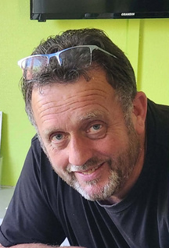
CAFÉ RENCONTRE AUTOUR D’UN MÉTIER
À LA DÉCOUVERTE DU MÉTIER DE CHRISTOPHE
Dans le cadre de notre café rencontre mensuel, huit résidents se sont réunis pour découvrir le métier de Christophe, responsable technique de l’établissement.
Étaient présents : Mesdames Georges, Tessier, Toulas, Beyeler ainsi que Messieurs Platon, Barthe, Lavau et Torres.
Un métier aux multiples facettes
Présent à l’EHPAD depuis 1998, Christophe est ce que l’on appelle souvent un “homme à tout faire”… mais son rôle va bien au-delà.
Chaque jour, il veille au bon fonctionnement de l’établissement :
  entretien des locaux et des espaces extérieurs
  réparations diverses (électricité, plomberie, mobilier…)
  suivi des équipements de sécurité
  coordination avec les entreprises extérieures
Sa journée commence à 8h, avec la consultation du logiciel de transmission, avant d’enchaîner interventions, rendez-vous, vérifications techniques et parfois accompagnements de résidents.
Ce qu’il aime dans son métier ?
« Trouver des astuces et des solutions. »
Un travail varié, où aucune journée ne se ressemble, et où l’ingéniosité est essentielle.
Formé en mécanique, en électricité et en sécurité incendie, Christophe met ses compétences au service de tous, avec sérieux et disponibilité.
L’histoire de Christophe avec la résidence ne date pas d’hier. Sa mère y travaillait déjà comme cuisinière.
Enfant, il venait aux fêtes de Noël… avant de revenir, plus tard, pour réparer les tondeuses, puis intégrer définitivement l’équipe.
Il évoque également avec plaisir les séjours passés avec les résidents, notamment à Sarlat, au Pays basque ou à Biscarrosse.
Cet échange a aussi permis aux résidents de se remémorer leurs propres expériences. Mr Lavau évoque le bricolage dans sa maison. Mme Beyeler se souvient de son jardin dans le sud. Mr Barthe partage son expérience d’agriculteur!
Autant de souvenirs qui ont nourri les échanges dans une bonne ambiance.

Slide 7



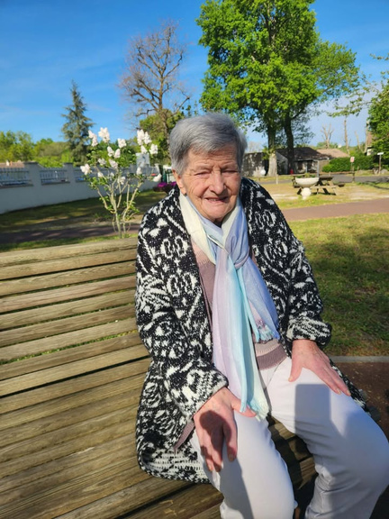
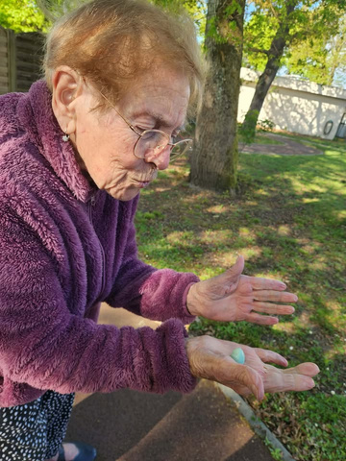
Balade printanière dans le jardin de l’EHPAD
En ce mois d’avril, les résidents ont profité d’une belle matinée ensoleillée pour partager une promenade dans le jardin de l’établissement. Ce moment a permis à chacun de profiter de l’exterieur, des premières douceurs du printemps.
Dès les premiers pas dans le jardin, l’ambiance était légère et chaleureuse. Les échanges se sont faits au rythme de la marche et des arrêts pour admirer les alentours.
Madame Faumont a eu la jolie surprise de découvrir la coquille d’un petit œuf d’oiseau tombé du nid. Souriante, elle l’a délicatement gardée au creux de sa main avant de venir nous la montrer avec beaucoup de fierté. Ce petit instant a suscité curiosité au sein du groupe.
Madame Alquier a, quant à elle, profité de la promenade à son rythme, prenant le temps de faire des pauses régulières sur les bancs du jardin.
Monsieur Lavau et Monsieur Robertou ont marché avec entrain et énergie. Ils ont salué Monsieur Platon, visible depuis son balcon, créant ainsi un petit moment de lien et de convivialité supplémentaire.
Cette promenade simple a été un agréable moment partagé, permettant de profiter ensemble du jardin en fleurs sous un soleil présent tout au long de la sortie

Slide 8

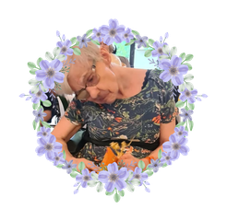
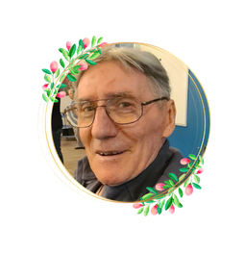
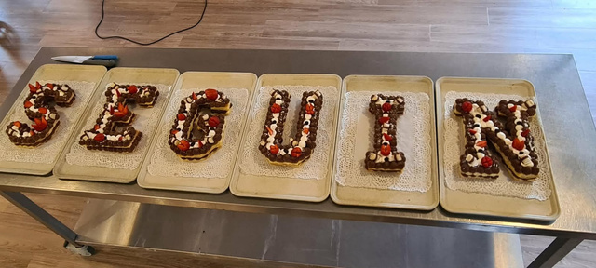
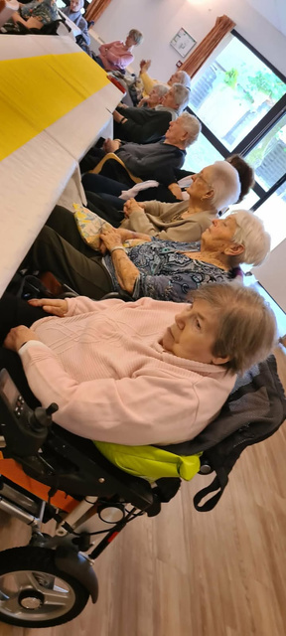
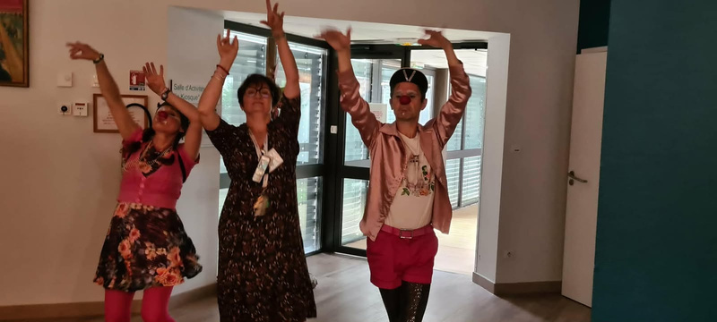
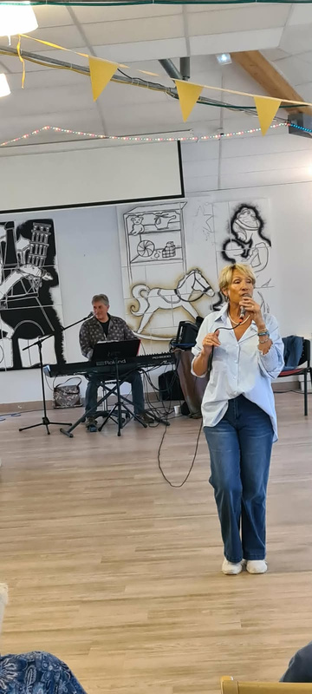
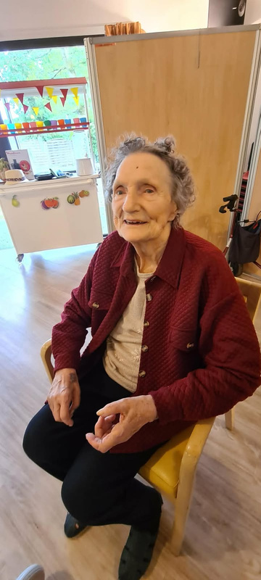

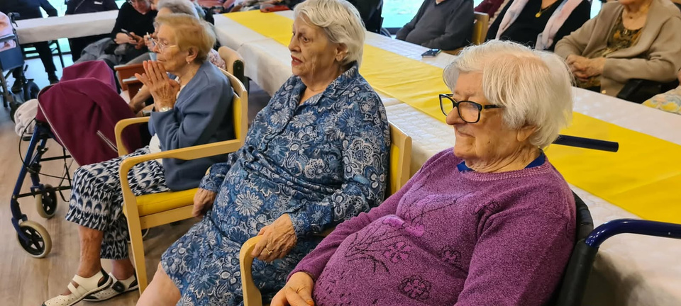

LES ANNIVERSAIRES DU MOIS DE AVRIL
En ce mois d’avril, nous avons partagé un agréable moment de fête à l’occasion des anniversaires de plusieurs résidents. L’animation musicale a été assurée par la chanteuse Lucile Bernard, qui a créé une ambiance joyeuse et chaleureuse.
Un après-midi convivial a ainsi été organisé au kiosque, réunissant résidents, familles et professionnels autour d’un goûter gourmand, ponctué d’échanges, de rires et de beaux instants de convivialité.
Nous souhaitons un joyeux anniversaire à
Mme Macheret Colette qui fête ses 98 ans,
Mr Feret Bernard qui fête ses 77 ans,
et Mme Lacome Annie, qui fête ses 80 ans

Slide 9

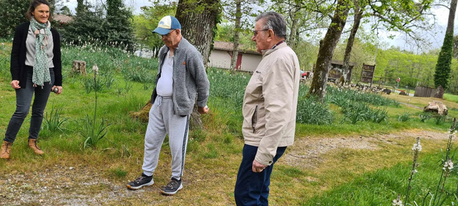
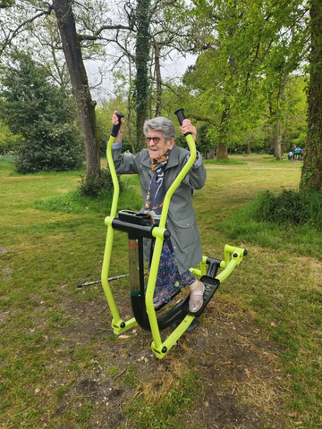
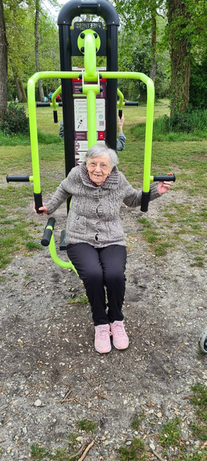
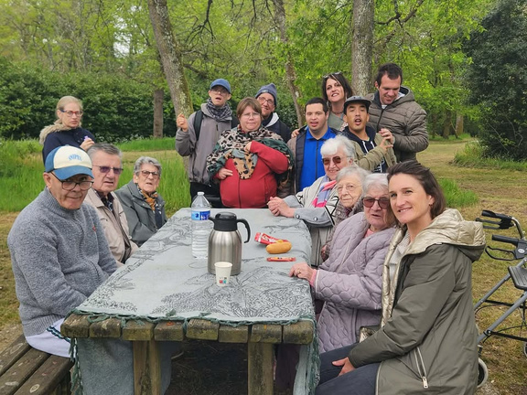
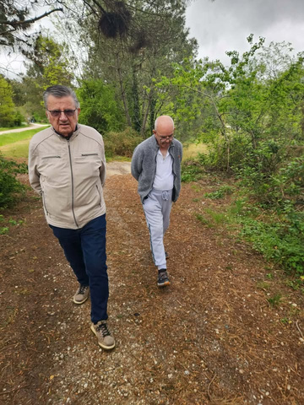
SORTIE INTERGÉNÉRATIONNELLE AU LAC BLEU
DE LÉOGNAN
Le soleil s’est fait discret , mais nous avons tout de même pu profiter d’une belle journée avec différentes activités. Certains résidents ont joué une partie de pétanque, dans une ambiance détendue et joyeuse, aussi certains ont pu faire une promenade autour du lac, appréciant le cadre naturel et le calme du site.
Cette journée a également été marquée par de nombreux rires, notamment grâce à Madame Georges et Madame Tessier, qui ont accepté de tester les agrès de musculation installés dans le parc. Leur bonne humeur et leur spontanéité ont amusé l’ensemble du groupe!
Les résidents de l’EHPAD ont eu le plaisir de participer à une belle sortie au Lac Bleu de Léognan, placée sous le signe de la convivialité avec les jeunes de l’ADAPEI du foyer occupationnel Bois Joli de Cestas. Ce moment a permis de beaux échanges intergénérationnels, simples et spontanés, autour d’activités et de moments de détente.
Le pique-nique a été particulièrement apprécié de tous. Un grand merci à l’équipe de restauration pour la préparation de ce repas généreux et savoureux.
Nous repartons avec des moments de complicité, des échanges et le plaisir d’avoir partagé une journée différente, en dehors du quotidien.
Une expérience à renouveler sans hésitation !

Slide 10

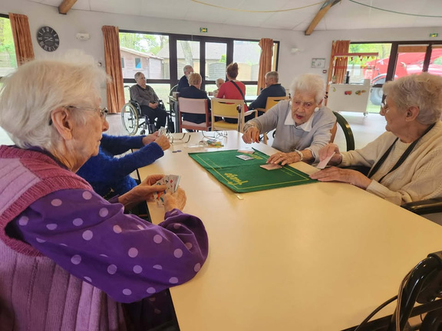
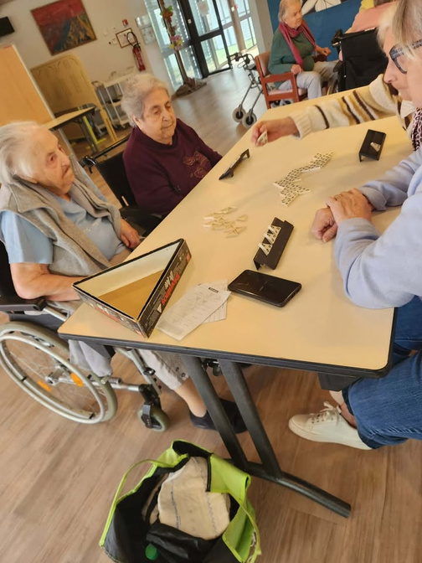

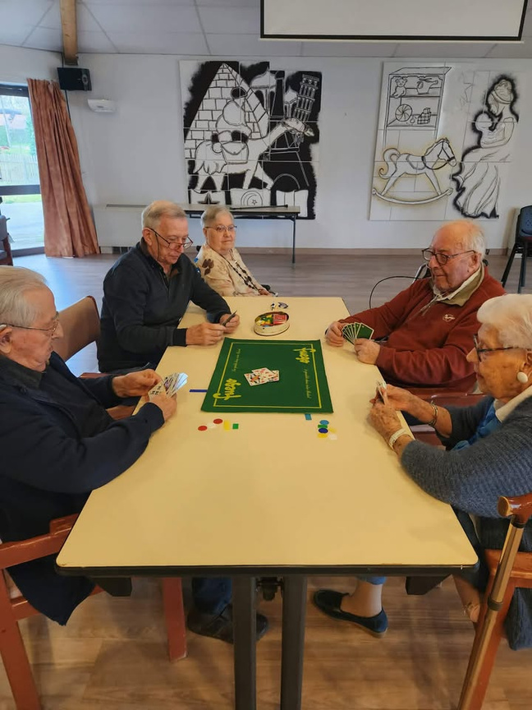
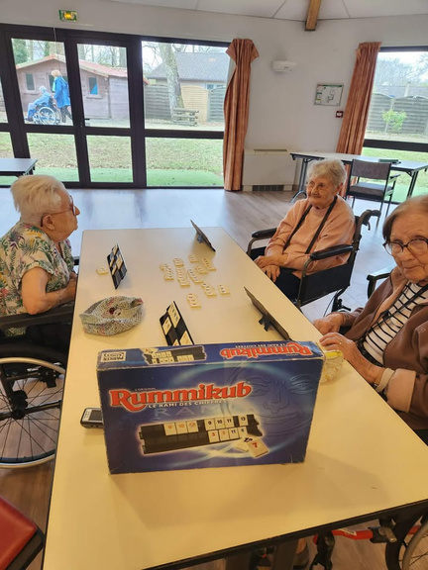
RENCONTRE INTER-EHPAD DES GRAVES
Nous avons eu le plaisir d’accueillir au sein de notre établissement les résidents des EHPAD des Graves pour une après-midi placée sous le signe de la convivialité et du jeu.
Dès leur arrivée, les personnes se sont installés autour de différentes tables de jeux, favorisant les rencontres, les discussions.
Cette rencontre inter-établissements a permis à chacun de partager un moment.
Les participants ont pu s’affronter amicalement autour d’une partie de belote très appréciée, le jeu inspiré de Qui veut gagner des millions, des parties de Rummikub, de Triomino ainsi que de dames. Ces jeux ont sollicité la réflexion, la mémoire et surtout la bonne humeur de tous.
Tout au long de l’après-midi, l’ambiance est restée détendue, portée par le plaisir simple de partager un moment différent du quotidien.
Nous remercions les résidents et les animatrices des EHPAD des Graves pour leur présence et leur participation.
Ces rencontres sont toujours intéressantes en échanges et en sourires, et nous aurons le plaisir de les renouveler très prochainement!

Slide 11
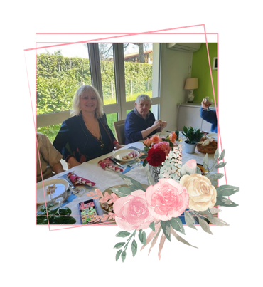
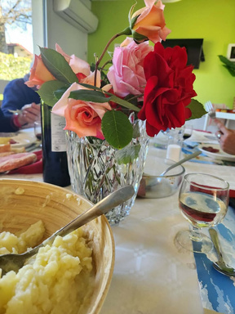
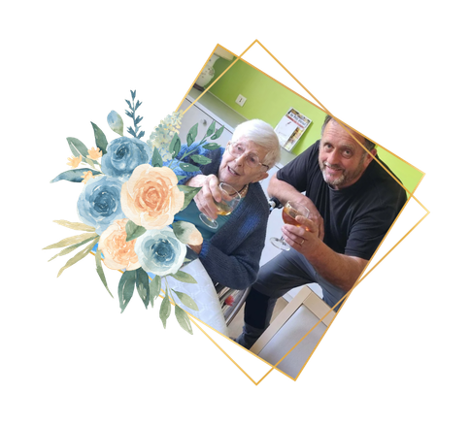
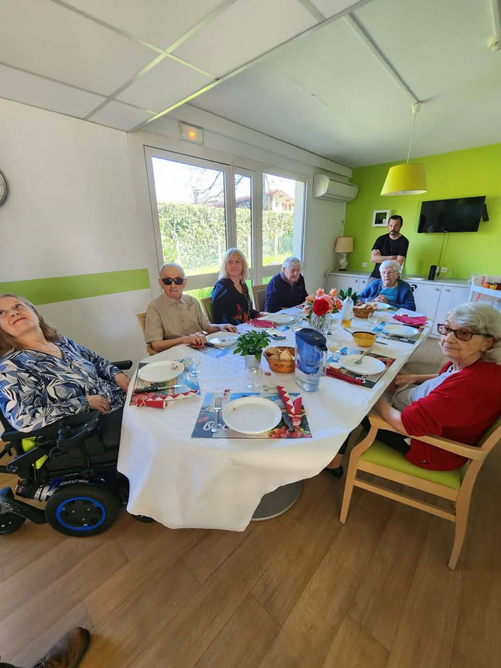
Atelier cuisine et repas partagé
Au menu du jour :
un apéritif pour bien commencer
des œufs mimosa
un rôti de bœuf accompagné de purée maison
et pour finir, un délicieux gâteau au chocolat
Des souvenirs en musique
Ce repas a fait ressurgir des souvenirs de réceptions et de grands repas d’autrefois, où l’on prenait le temps de se retrouver autour de la table.
Dans cette ambiance chaleureuse, Mme Benat a même poussé la chansonnette, apportant une touche de joie à ce moment!
Un moment de partage
Autour de la préparation puis du repas, Mr Latapie, Mme Benat, Mme Denost, Mme Hemms et Mr Laurendeau ont partagé un agréable moment.
Entre épluchage, cuisine et dégustation, les échanges allaient bon train, mêlant souvenirs et bonne humeur.
Des instants précieux
Au-delà de la cuisine, cet atelier a surtout été un moment de convivialité, de partage et de plaisir, où chacun a pu participer et profiter d’un bon repas ensemble.

Slide 12
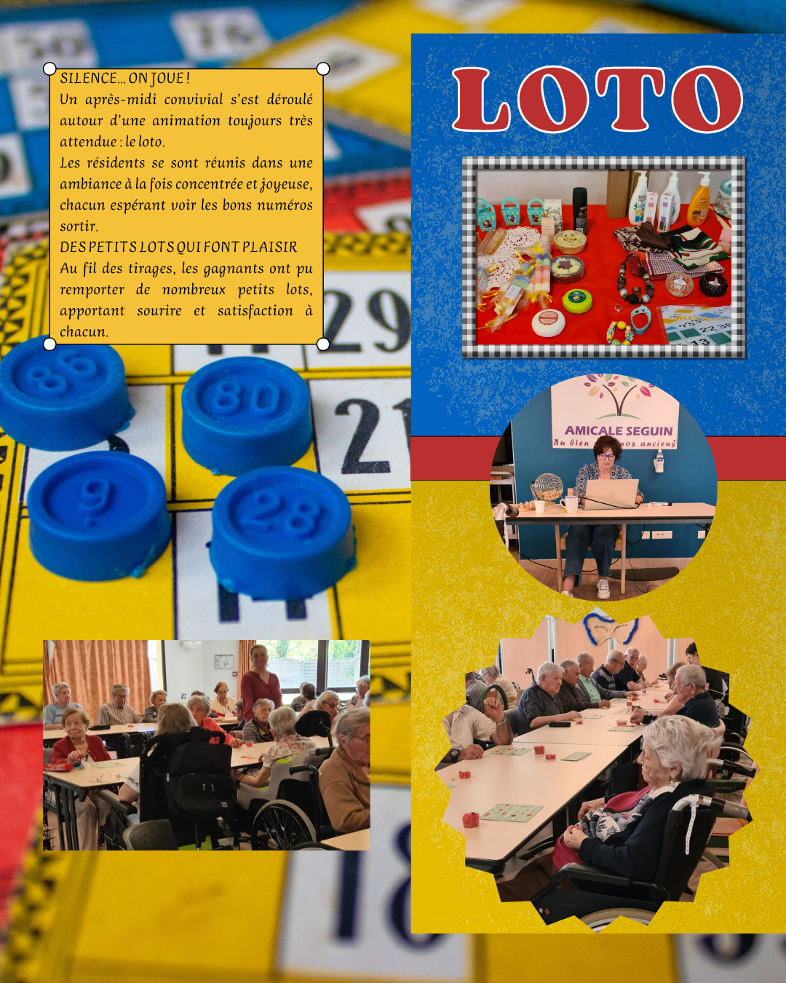

Slide 13


Slide 14

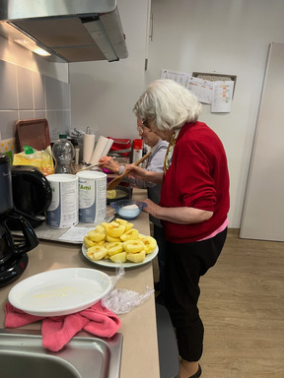
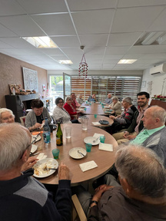
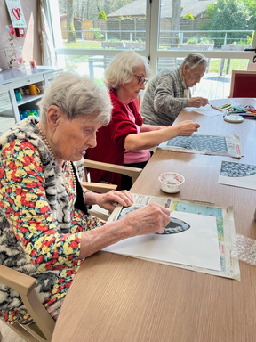
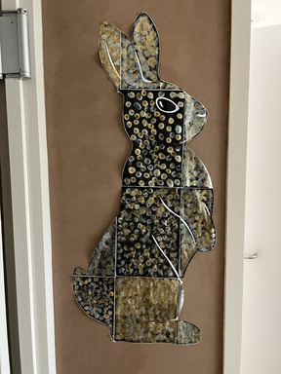
Le PASA ayant à cœur de partager des temps conviviaux, facilitant la sociabilisation et la stimulation des fonctions langagières. Les résidents ont souhaité convier Monsieur Lafitte et Madame Stayan pour partager un dessert.
Dès le matin, tous se sont investis dans la conception de la tarte tatin, sans oublier l’achat de la glace à la vanille.
Ce fût un moment des plus agréable, les résidents étant fier de pouvoir partager leur création.
Le PASA a également vocation à aider le maintien de l’orientation dans le temps et dans l’espace, notamment par la création de décoration sur des thématiques de saison, ceci dans le but de maintenir des repères. Nous nous sommes amusés à créer un lapin géant pour Pâques.
A très vite pour de nouvelles aventures,
L’équipe du PASA

Slide 15
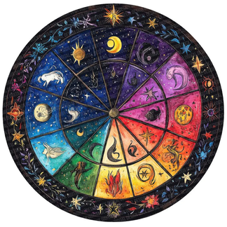
Ce que nous réserve le mois de Mai 2026
♈ Bélier
Le printemps s’installe et cela vous rebooste . Vous continuez sur votre lancée et poursuivez vos efforts avec l’intime conviction que cela sera bientôt payant. Félicitations, vous n’avez pas tort ! La période pourrait vous permettre de concrétiser vos désirs. Il ne faut donc pas hésiter à prendre les devants, à écouter votre instinct et à faire le premier pas. Votre énergie est débordante.
♉ Taureau
Reprise du sport, rendez-vous médicaux, nouveaux loisirs. Au mois de mai, votre routine évolue. Elle prend une nouvelle direction et c’est idéal puisque vous avez de l’énergie à revendre. Votre bien-être passe au premier plan. Vous voulez prendre soin de vous. Ça fait du bien. Profitez de cet élan pour mettre au clair certaines relations.
♊ Gémeaux
Les projets sont lancés, les idées fusent, mais vous pourriez avoir l’impression d’avancer encore à tâtons. Si la confusion s’invite, n’hésitez pas à faire le plein d’inspiration en explorant de nouveaux horizons. Votre curiosité sera votre meilleur allié pour faire un bond en avant. Tablez sur votre créativité pour concrétiser vos envies.
♋ Cancer
Le mois promet d’être intense avec un rythme soutenu et des situations qu’il va falloir prendre en main. Fort heureusement, vous allez pouvoir compter sur le soutien de votre entourage pour vous épauler et prendre la relève. À compter du 19, Vénus revient en signe ami pour apaiser les relations.
♌ Lion
Les beaux jours vous redonnent le sourire. Mars en Bélier jusqu’à la mi-mai vous offre un mental d’acier. Vous menez à bien vos projets, avez le flair pour les bonnes affaires. Gardez le cap, le ciel se chargera de faire briller vos talents. En privé, Vénus et Mercure (l’amour et la parole) font un passage en Gémeaux, un signe ami.
♍ Vierge
Les planètes se relaient dans votre ciel pour vous aider à reprendre votre vie en main. Confiance retrouvée, talent qui s’étoffe… Vous vous affirmez avec bien plus d’intensité. Tout commence avec Mercure (la parole, la jugeote) qui vous aide à négocier, à poser vos conditions au travail. Puis, à compter du 18 mai, Mars dynamise votre quotidien.

Slide 16
♎ Balance
Le besoin de tout interroger et de tout remettre en question se poursuit. Voire même elle s’intensifie avec l’arrivée de Pluton rétrograde le 7. Plus que jamais, vous ressentez le besoin de faire bouger les lignes en laissant place à de nouvelles opportunités. Une prise de conscience pourrait avoir lieu et vous conduire à vouloir tenter l’aventure ailleurs.
♏ Scorpion
Il est temps de passer à l’action. Après plusieurs mois de réflexion et de remise en question, le ciel vous ouvre grand les portes. Un nouvel élan est pris grâce à un regain d’énergie qui fait du bien. Les planètes vous invitent à oser les défis. Vous posez peu à peu les jalons d’un futur épanouissant. Dans cette dynamique, il serait bon de rester ouverte au changement en faisant preuve de souplesse.
♐ Sagittaire
La passion renaît, l’envie aussi. Profitez-en pour mettre au clair vos idées et pour monter un plan stratégique qui vous permettra d’avancer plus sereinement. Prioriser vos objectifs, dressez la liste de vos désirs et de vos besoins. De cette manière vous arriverez à mieux canaliser votre énergie pour vous en servir comme un véritable levier.
♑ Capricorne
Les planètes défilent en signes amis. Une aubaine pour le Capricorne. Cela vous aide à imposer votre signature dans des projets audacieux. Hors de question de vous reposer sur vos lauriers. Vous devez partager vos idées, avancer et montrer vos talents.
♒ Verseau
Vous allez devoir jongler entre les aléas et les incompréhensions. Vous qui êtes du genre à préférer votre liberté devez faire face à un petit coup de stress. C’est intense, mais la dynamique vous oblige à faire un tri et à vous refixer des objectifs précis. Vous cherchez un nouvel équilibre, une nouvelle manière d’agir et d’avancer qui sera plus saine et plus en accord avec vous-même.
♓ Poissons
Vous avez les idées plus claires, semblez (enfin) savoir ce que vous voulez vraiment. Si vous avez la sensation que le rythme ralenti, c’est simplement pour vous aider à mieux peaufiner votre stratégie.

Slide 17


Un joli mois de mai en perspective perspective perspc
Les rendez-vous à ne pas manquer
Rencontre inter-établissements à Castillon
Concert avec Marie Elisa
Jeux de société, quiz et jeux de mémoire
Jardinage et activités extérieures
Bar à jus et moments gourmands
Film du mois et voyage virtuel
Atelier bien-être
Activité Physique Adapté
Barbecue
Activités & créativité
Petites mains et marmitons
Lecture avec Maéva
Médiathèque ambulante
Revue de presse
Rencontres & échanges
Ludo-rencontres
Rencontre avec l’INJS
Jeux collectifs
Goûter des anniversaires
Sorties & découvertes
Balade en bateau sur la Garonne
Déjeuner poulet/frites au bord de la Leyre
Inter-établissements
Voyage virtuel

Slide 18

Un grand merci aux résidents pour leur participation et leur bonne humeur, aux familles pour leur confiance et leur présence, ainsi qu’à l’ensemble du personnel pour son engagement quotidien.
Merci également aux bénévoles et intervenants extérieurs qui enrichissent nos activités et apportent de jolis moments de partage.

